Slide 1

나홀로 개발하는 유니티3D 액션게임
챕터 15
페이스북
유니티 SDK 세팅하기

Slide 2
개발 목표
01 SNS 연동한 로그인
02 페이스북 연동하기

Slide 3
01 페이스북 SDK 개발환경 설정
페이스북 개발자 홈페이지에서 SDK 다운로드
페이스북 SDK for Unity3D 6.2.2 버전 버그 수정
#if UNITY_4_5 || UNITY_4_6 || UNITY_5_0
#if UNITY_4_5 || UNITY_4_6 || UNITY_5

Slide 4
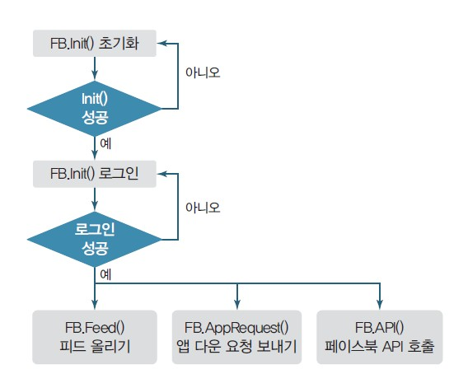
02 페이스북 SDK의 실행 흐름도

Slide 5
03 페이스북 개발자 사이트에서 앱 등록
페이스북 개발자 사이트 접속(http://developers.facebook.com)
생성 및 카테고리 설정
키 해시값 설정
키 해시값 구하기
생성한 앱 설정 페이지에서 App ID와 App Secret 값 조회
App ID와 App Secret 값을 SDK에 설정

Slide 6
04 페이스북 SDK 샘플 실행
FB.Init() 함수 실행해서 페이스북 서버와 접속
FB.Login() 함수 실행해서 로그인
페이스북 담벼락에 글 올리기

